Slide 1


万邦碎屏保
不分新旧机（维修后手机皆可购买本服务）
本碎屏保服务履约由 迅维快修 承接

Slide 2

目录
碎屏保代理商说明
碎屏保购买说明

Slide 3
碎屏保代理商说明

Slide 4
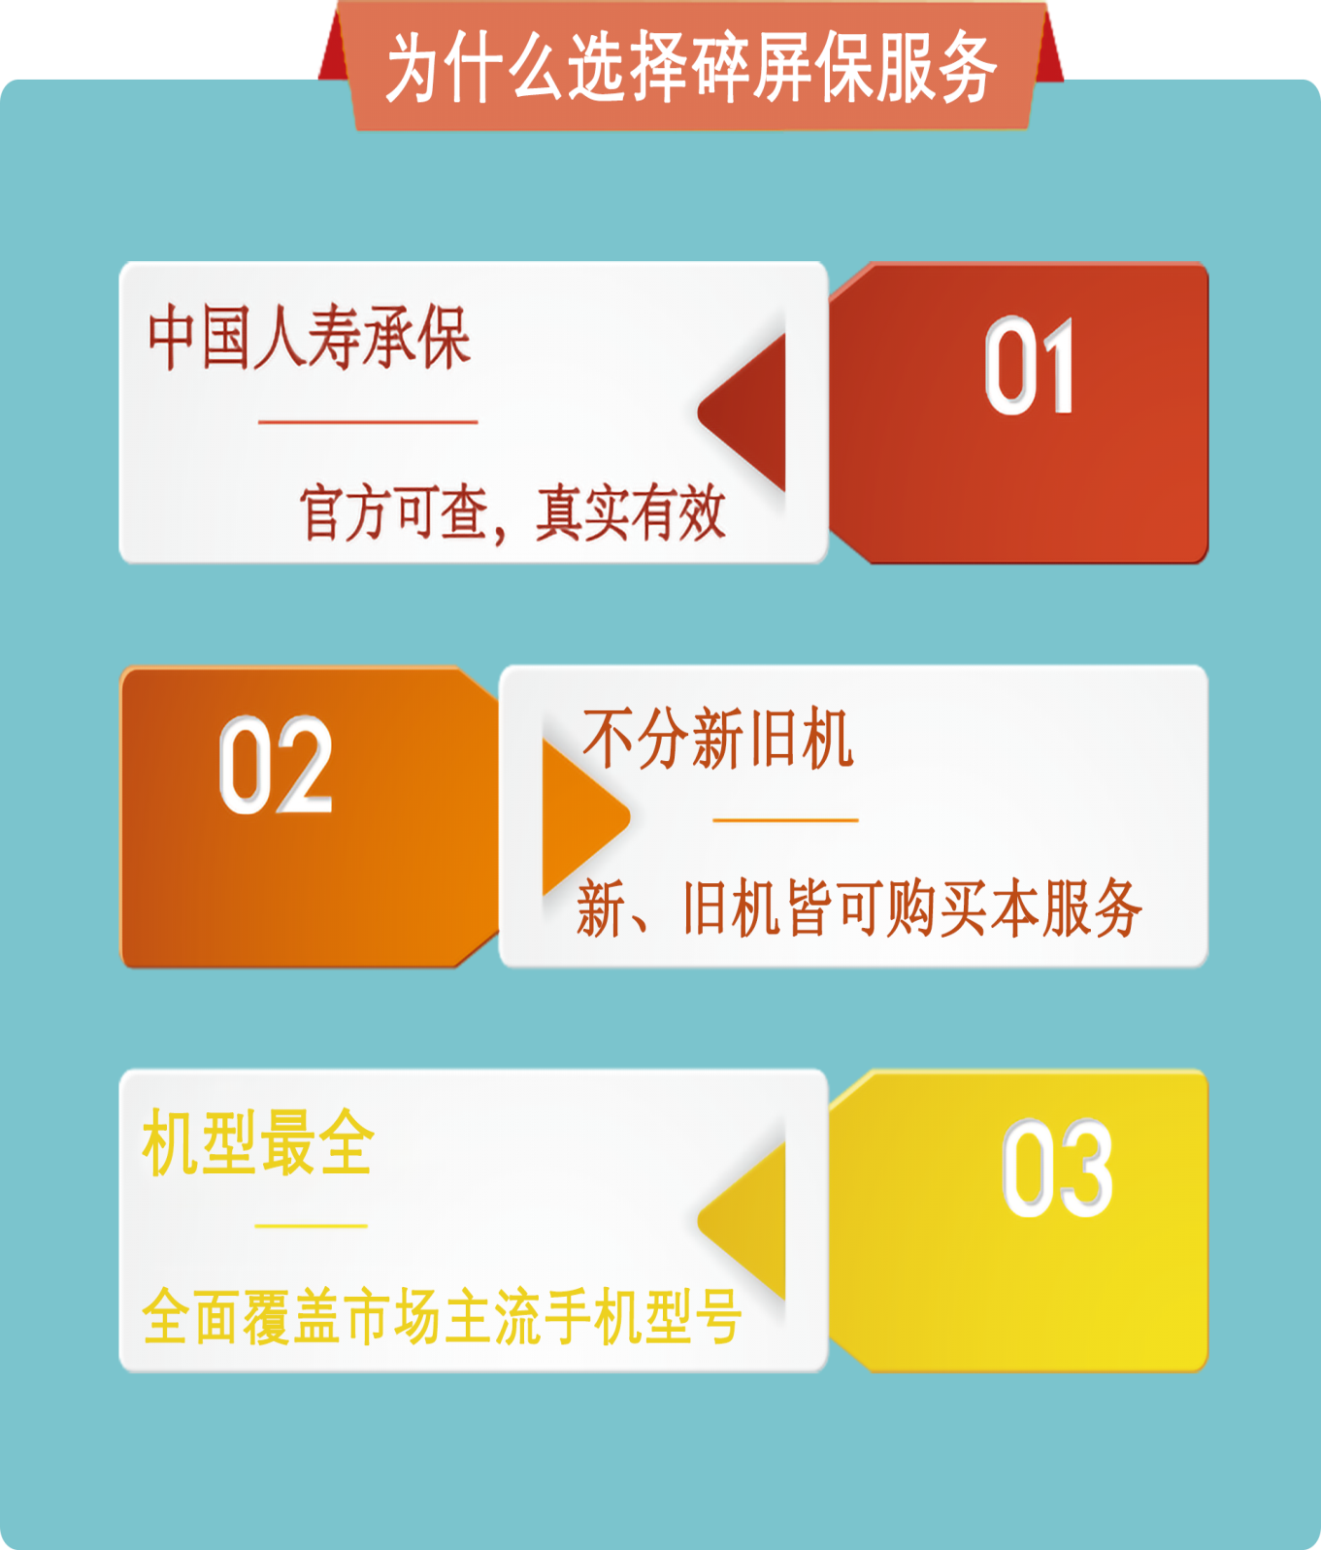
本服务与中国人寿合作推出
不分新旧机（维修后手机皆可购买本服务）
保额：1000 RMB

Slide 5
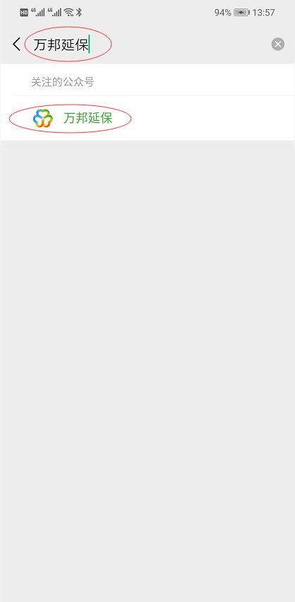
打开微信搜索【万邦保】
公众号
点击关注公众号

Slide 6
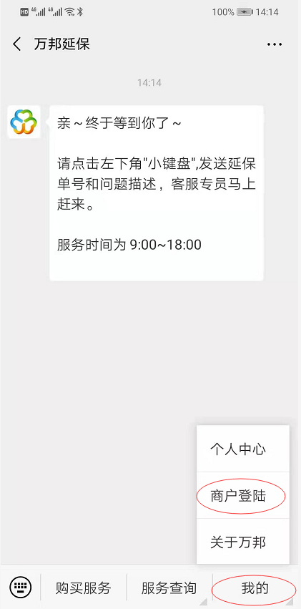
进入公众号点击
【我的】
↓
【商户登陆】

Slide 7
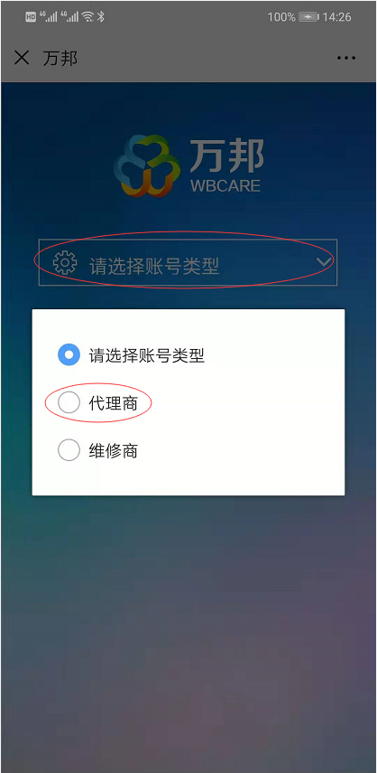
点击选择账号类型选择【代理商】

Slide 8
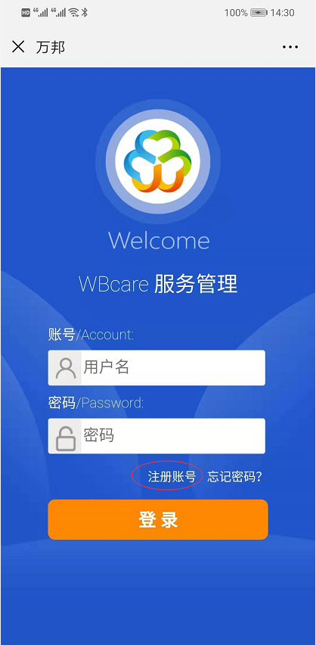
进入代理商登陆页面点击【注册账号】

Slide 9
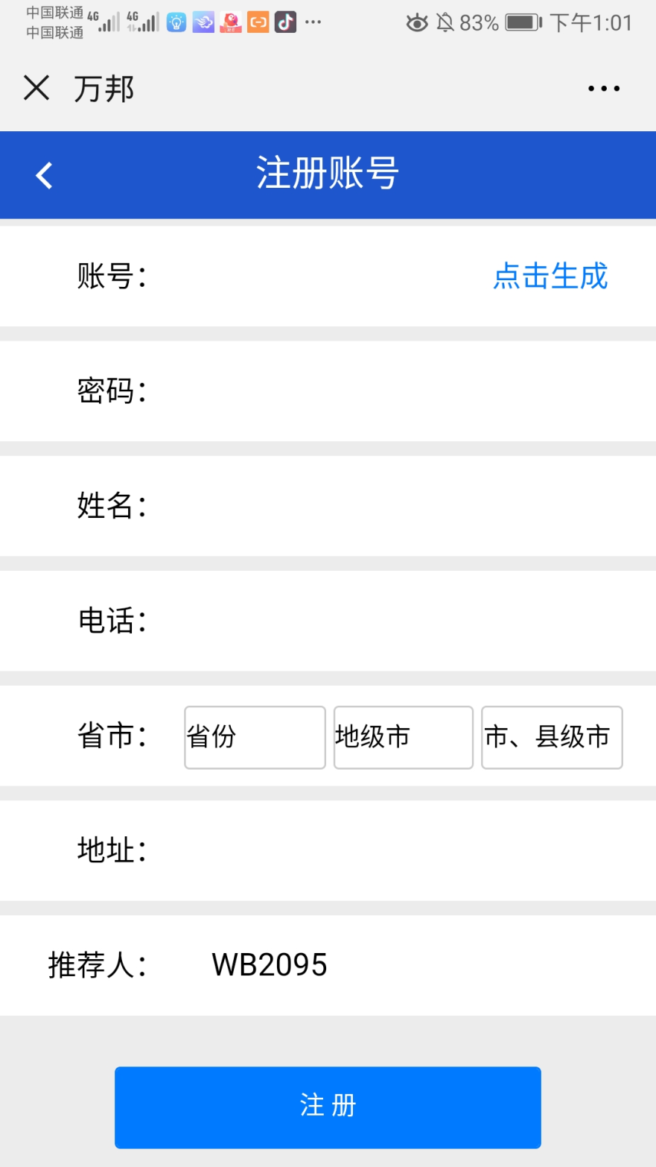
【账号】点击生成填写信息提交【注册】等待审核
务必注意推荐人： 填写 WB2095 （迅维快修代理账号）
否则无法通过审核及返佣、后续派单服务

Slide 10
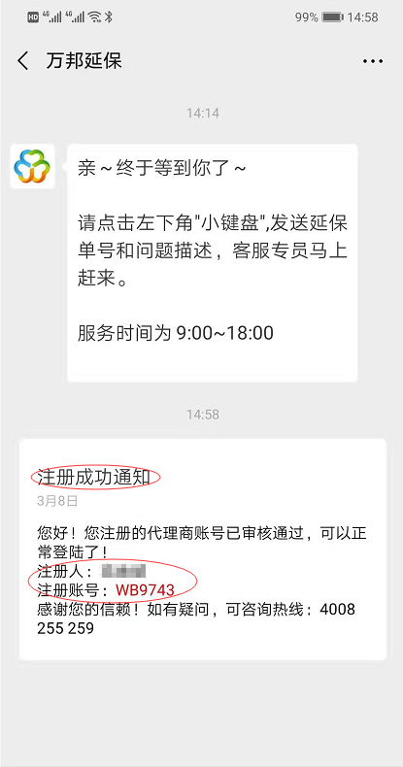
审核通过后微信公众号会向您发送注册成功通知，收到通知后可以进入代理商页面直接登陆

Slide 11
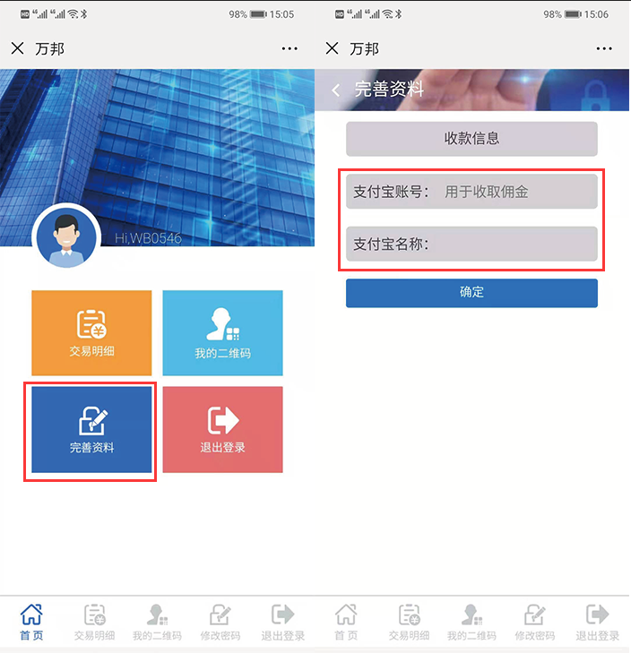
进入页面后请完善资料填写支付宝账号以便收取佣金

Slide 12
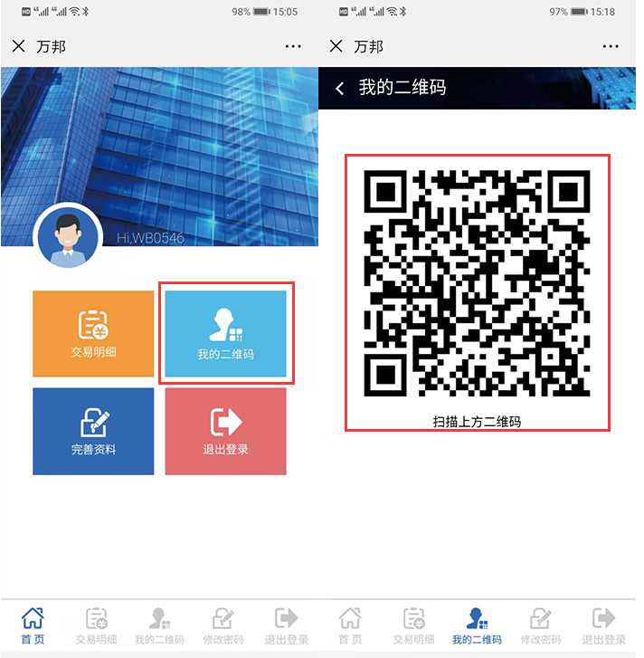
我的二维码是用于销售碎屏保出示给用户扫描
用户通过扫描购买之后会记录到自己账号下

Slide 13
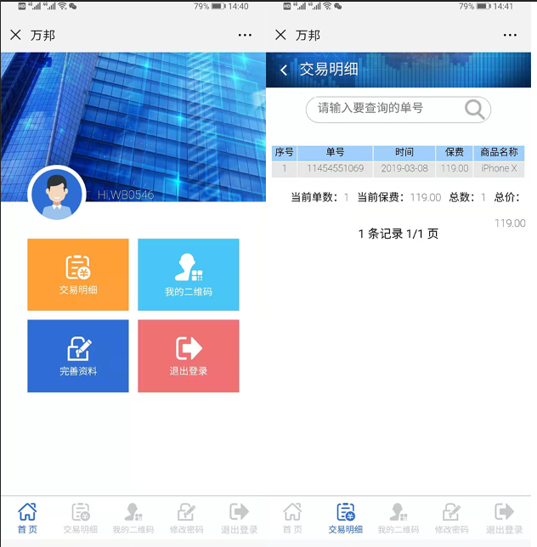
当购买用户购买成功，并审核通过后。
点击交易明细（左图）查看自己的销售记录（右图）

Slide 14
碎屏保购买说明

Slide 15
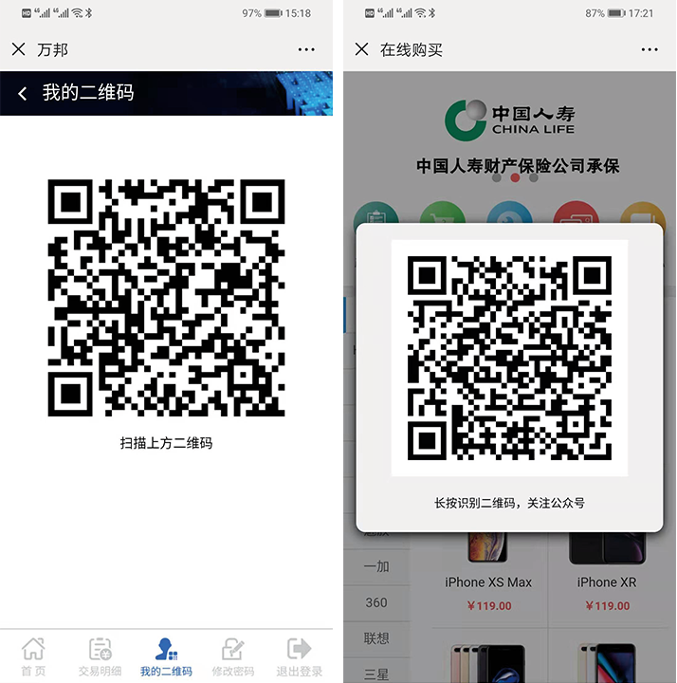
代理商出示二维码（左图）
用户微信扫描之后进入公众号（右图）。
长按二维码关注公众号。

Slide 16
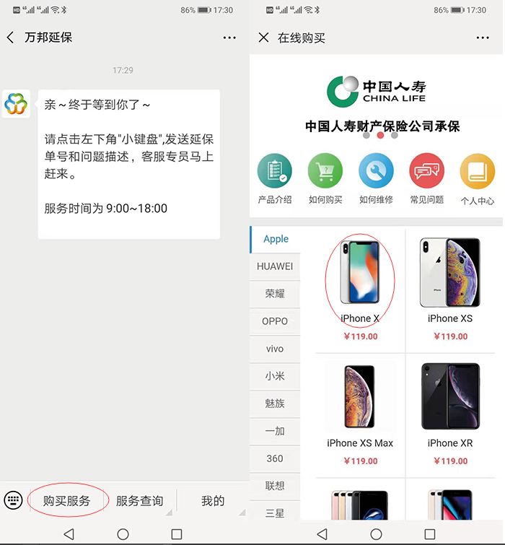
点击【购买服务】选择要购买的手机型号

Slide 17
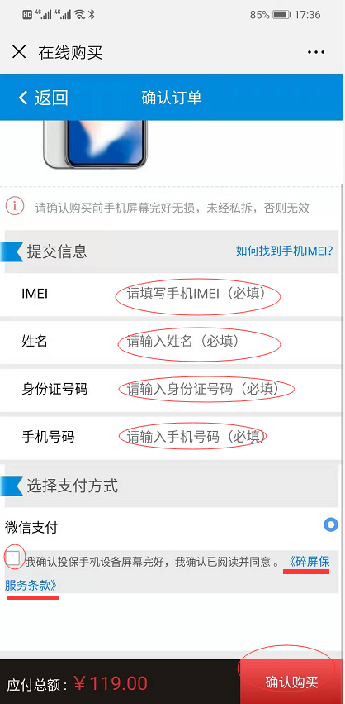
填写真实的对应信息，详细阅读【碎屏保服务条款】并确认打勾，点击确认购买

Slide 18
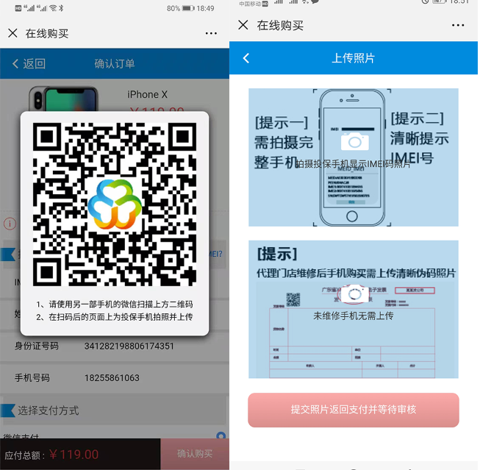
点击确认购买弹出二维码（左图），需用另一部手机微信扫描二维码按提示上传照片（右图），提交照片后跳转原手机支付页面。
照片要求：
1、第一张上传：拍摄完整的整机正面并显示IMEI照片，照片中屏幕无反光、遮挡、污点正面清晰照片，否则无效。
2、第二张上传：代理门店屏幕维修后粘贴的防伪码（易碎标）照片，可以在维修时提前拍摄，然后从手机图库上传也可直接拍照上传。

Slide 19
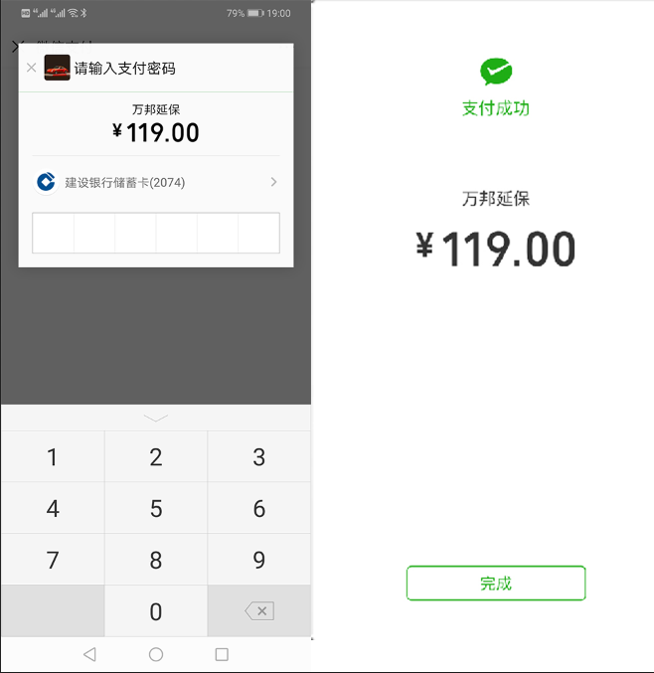
输入支付密码，购买成功。
等待审核

Slide 20
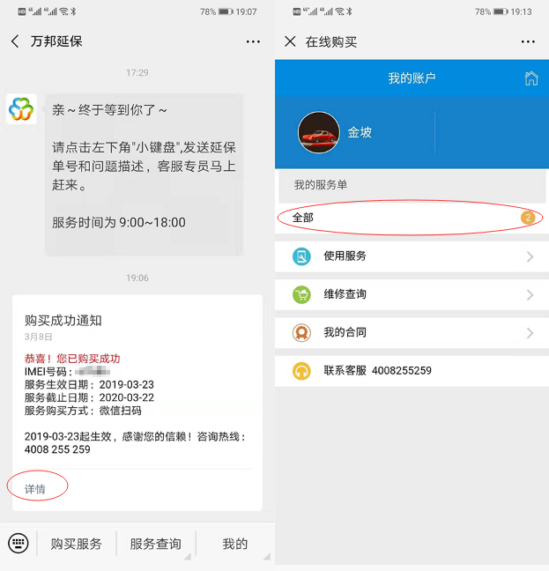
符合要求审核通过后公众号会收到【购买成功通知】
点击详情可以进入我的账户查看订单信息

Slide 21
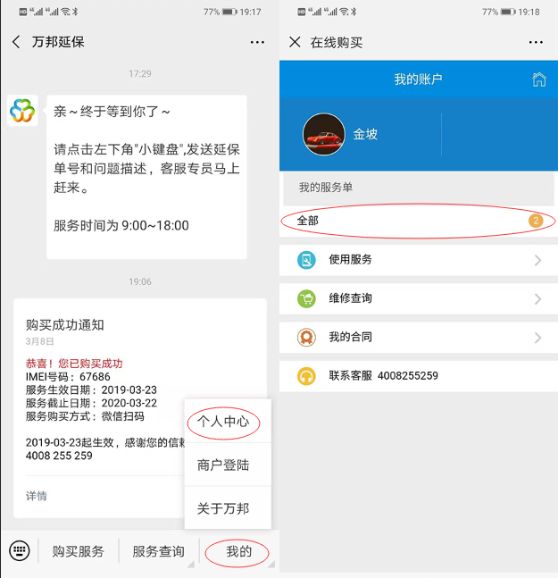
也可在公众号主页【我的】【个人中心】进入我的账户查看订单信息。

Slide 22
THANKS

